Slide 1
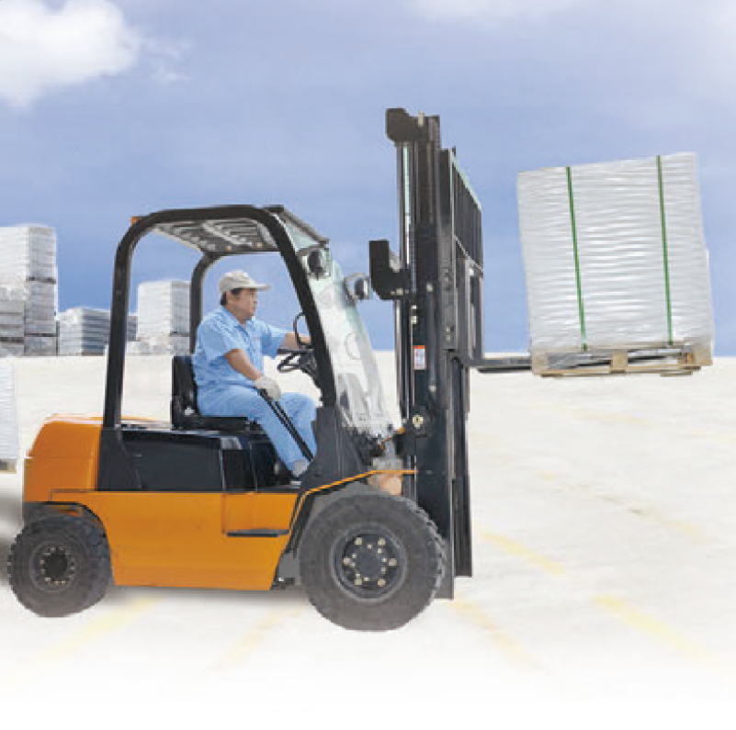
第1节 功
人教版初中物理第十一章

Slide 2
功，汉语常用字，读作gōng，最早见于最早见于战国金文（字形为“工”） 。其本义表示功业、功绩，后又引申为事功、功效、功夫等。又通“攻”，表示攻打。
——百度百科
物理学中的功又是指什么呢？

Slide 3
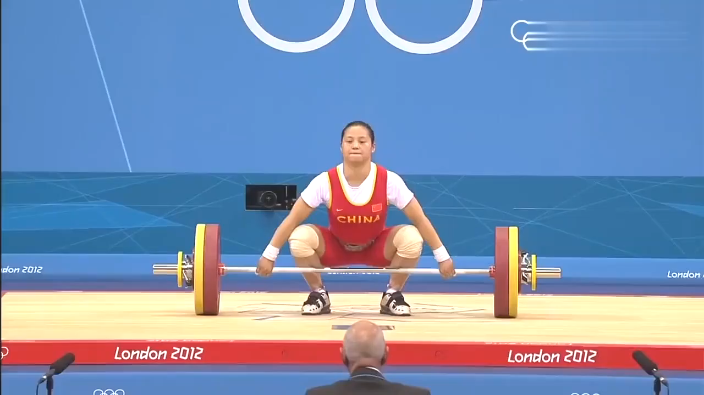
一、力学中的功
运动员用一个向上的力将杠铃举起了一定高度

Slide 4
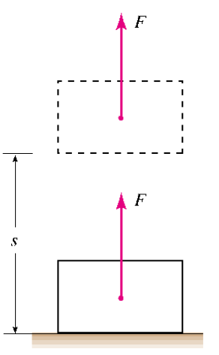
一个力作用在物体上，物体在这个力的方向上移动了一段距离，这个力对物体做了功。
作用在物体上的力
功的要素
物体在这个力的方向上移动的距离

Slide 5
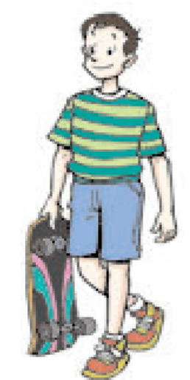
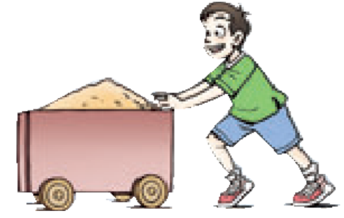
想一想
根据做功的两个要素判断下面的实例做了功吗？为什么？
提着滑板水平行走
水平推着车运动

Slide 6
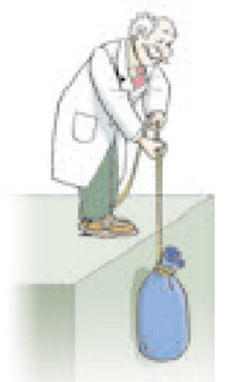
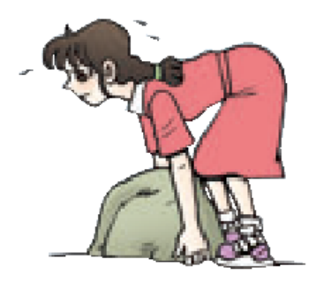
搬而未起
向上拉起物体

Slide 7
议一议
这个过程中，举重运动员向上的力一直在做功吗？

Slide 8
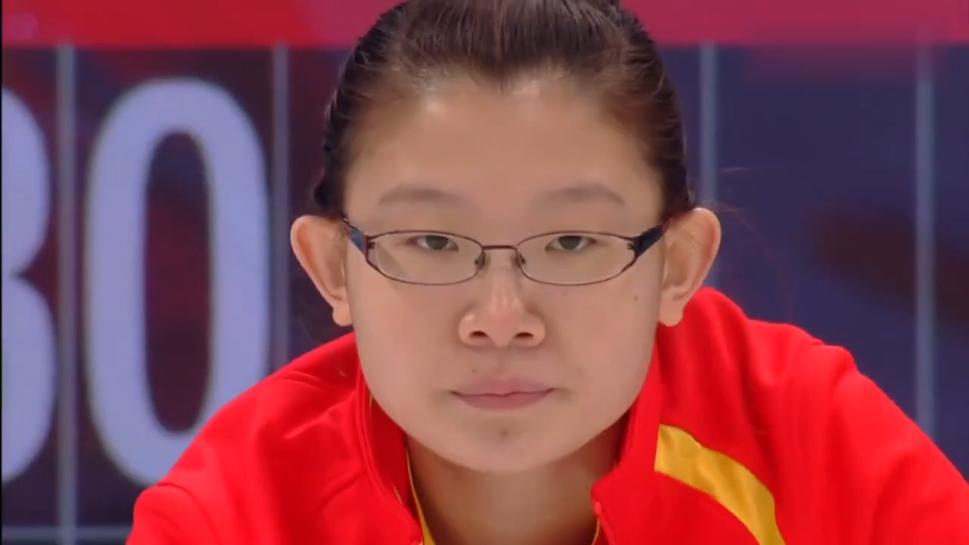
冰壶离开运动员的手后运动过程中，运动员还对冰壶做功吗？

Slide 9

二、功的计算
由于功既跟力的大小有关，又跟距离有关，所以力学中规定：
功等于力与物体在力的方向上移动的距离的乘积
J
=
N·m
$$W=Fs$$
N
m
想一想：s 可以说是代表路程吗？

Slide 10

说一说
同学之间相互说说你学到了关于功的哪些知识。

Slide 11
练一练
1、用水平向右50N的力拉着重100N的物体在水平地面上前进了4m，拉力做功（ ）J，重力做功（ ）J。

Slide 12
2、起重机将质量500kg的物体匀速竖直向上吊起了8m，然后水平匀速直线移动了2m，最后匀速竖直向下移动了2m，整个过程中，起重机对该物体做功（ ）J。

Slide 13
3、一质量20g的弹头在火药燃烧后的燃气推力作用下，通过0.5m的枪管后又继续飞行了300m击中目标，这个过程中火药的燃气对弹头做功（ ）J。

Slide 14
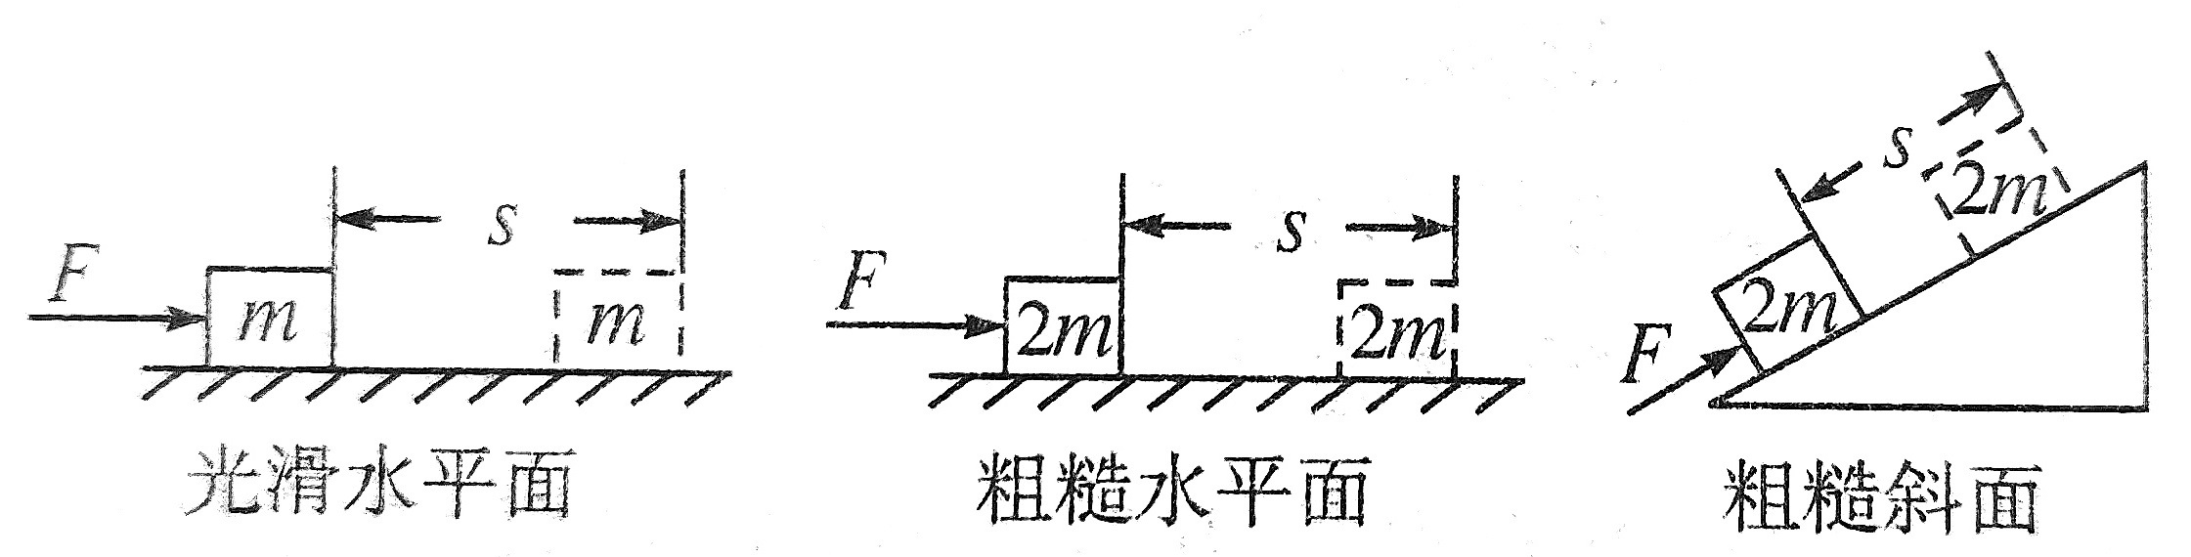
4、一个人先后用同样大小的力F将不同质量的物体分别在光滑水平面、粗糙水平面和粗糙斜面上沿力的方向移动相同的距离s(如图所示)，该力在这三个过程中所做的功分别为W1、W2、W3,关于它们之间的大小关是( ) 。

Slide 15
做一做
测一测你上楼所做的功：
你上楼所用的力F大概多大？
如何测量上楼高度h？
最后怎么计算？

